Slide 1





Mesure de pose micro-échelle par vision à l’aide de mires périodiques codées : applications à la microrobotique
Antoine ANDRÉ
Séminaire MIS
23 septembre 2021

Slide 2

I. État de l’art de la mesure de position en microscopie
II. Mesure de pose avec des mires périodiques
Introduction
III. Performances et validation expérimentale
IV. Applications à la microrobotique
Conclusions et perspectives

Slide 3
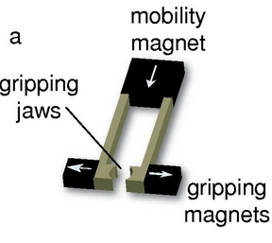
Introduction
Lien entre microrobotique et besoin de mesure de pose
Microrobotique
Assemblage
Caractérisation
Contrôle
Mesure par vision
Sans contact
Mesure sur zone d’intérêt
Applicable dans des milieux très contraints
Mesure 3ddl inhérente
A grouper
Image du robot souple torsion de Clément Bricard
Diller, E., & Sitti, M. (2014)
Till, J., & Rucker, D. C. (2017)
Introduction
État de l’art
Mesure de pose par mires périodiques
Performances
Applications
Conclusions

Slide 4
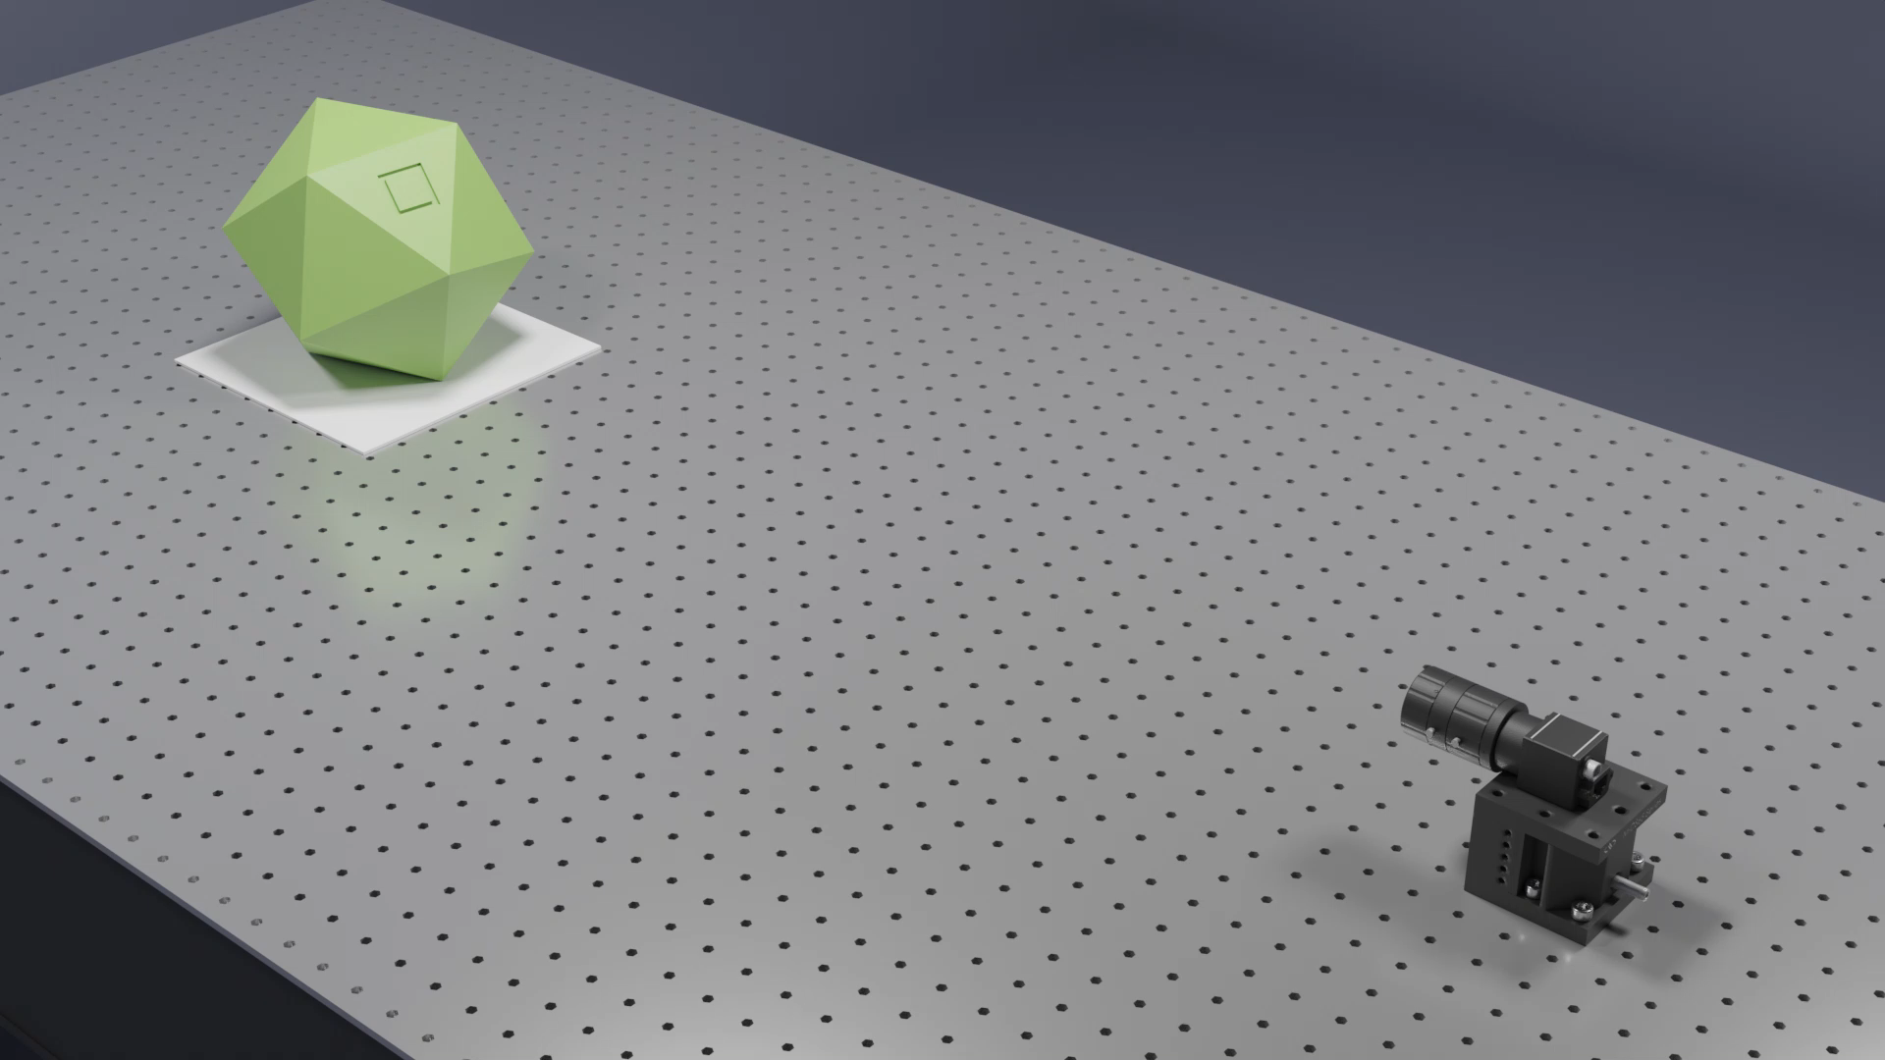
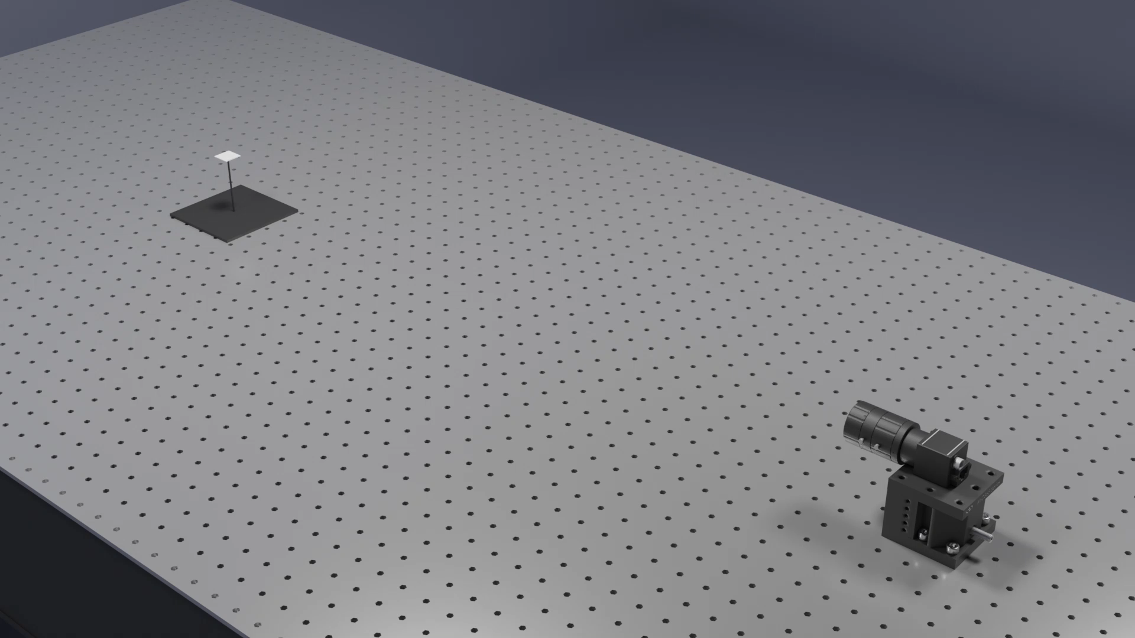
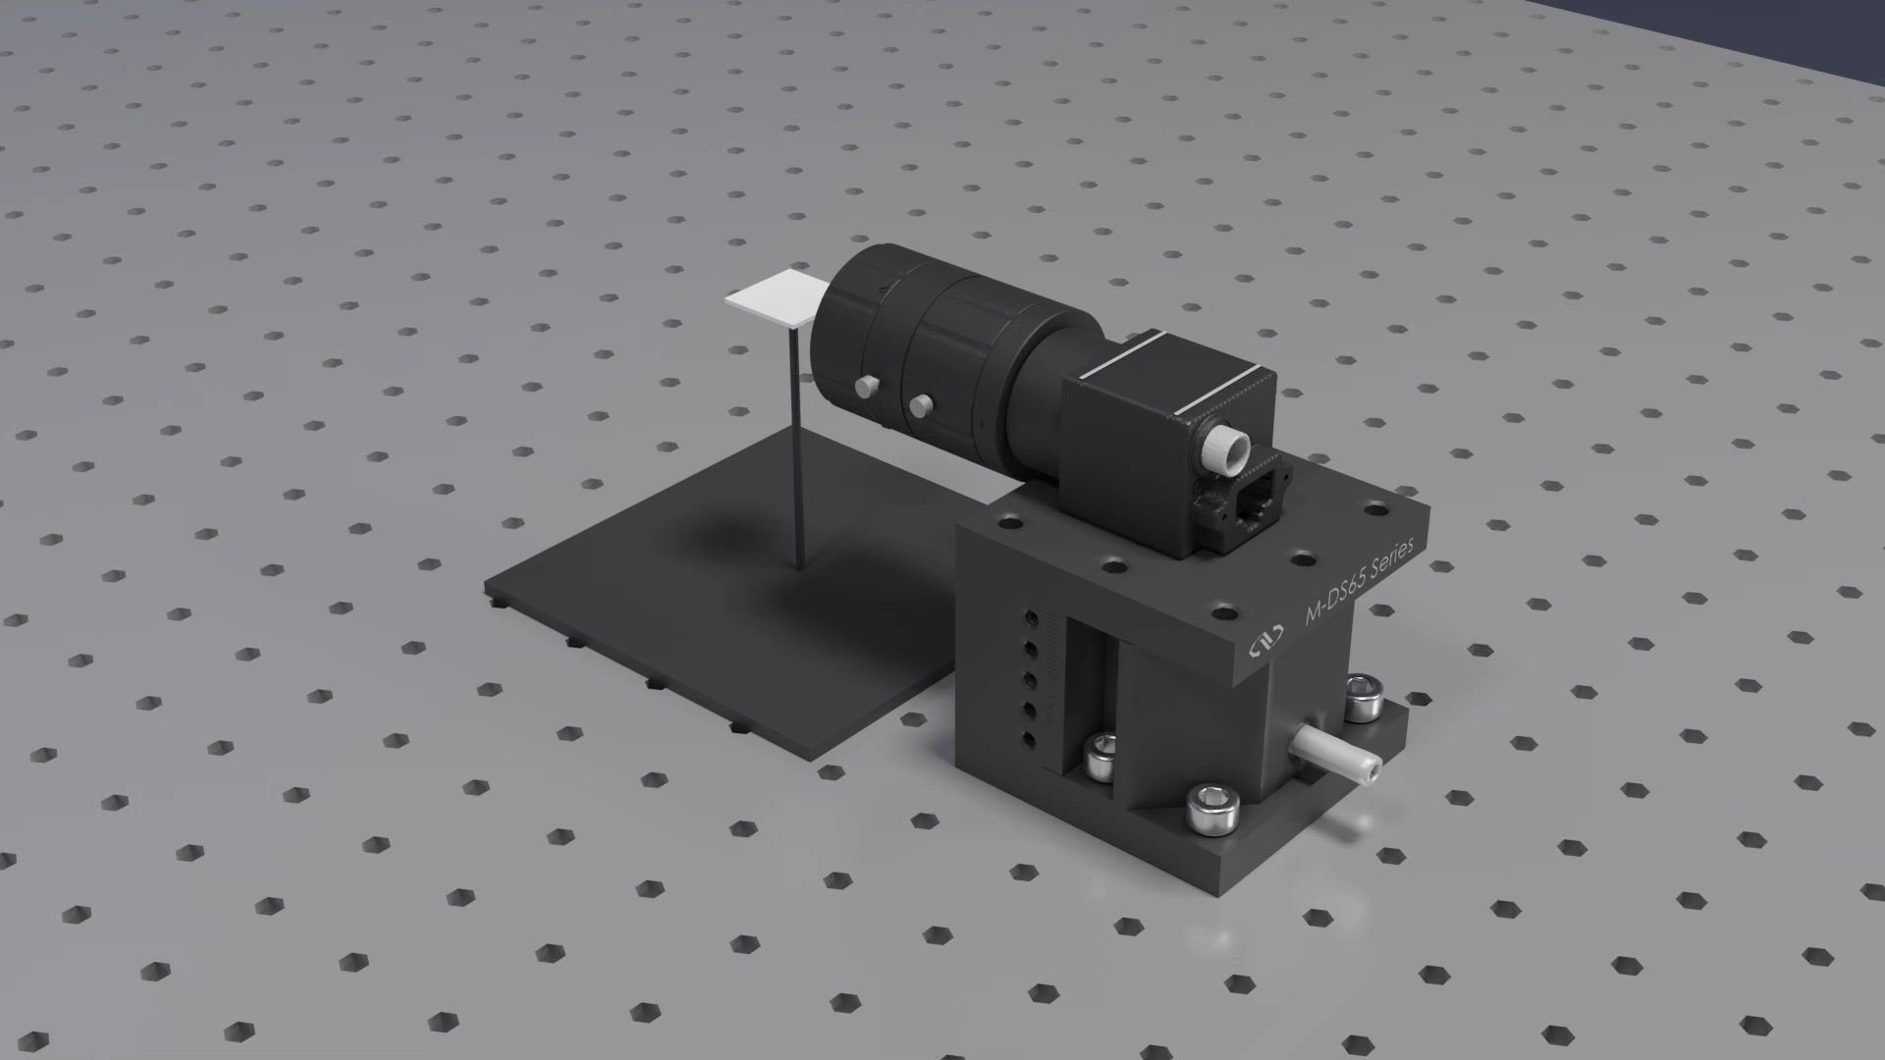
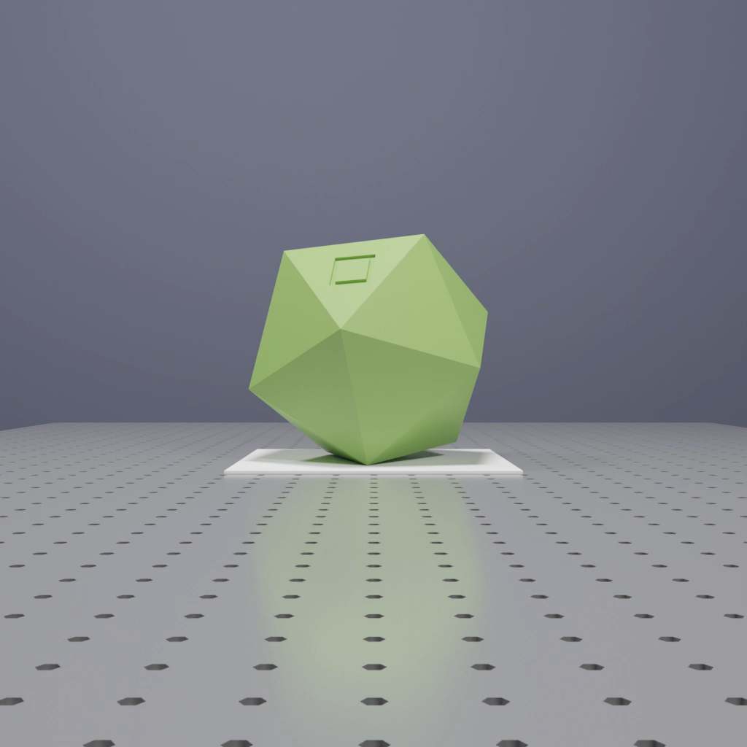
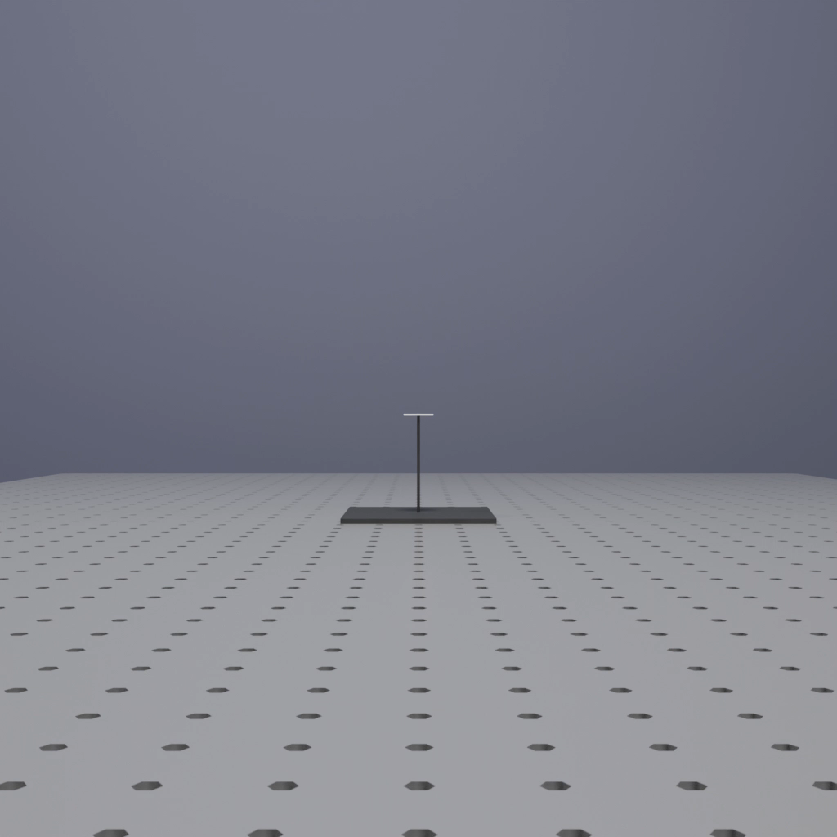
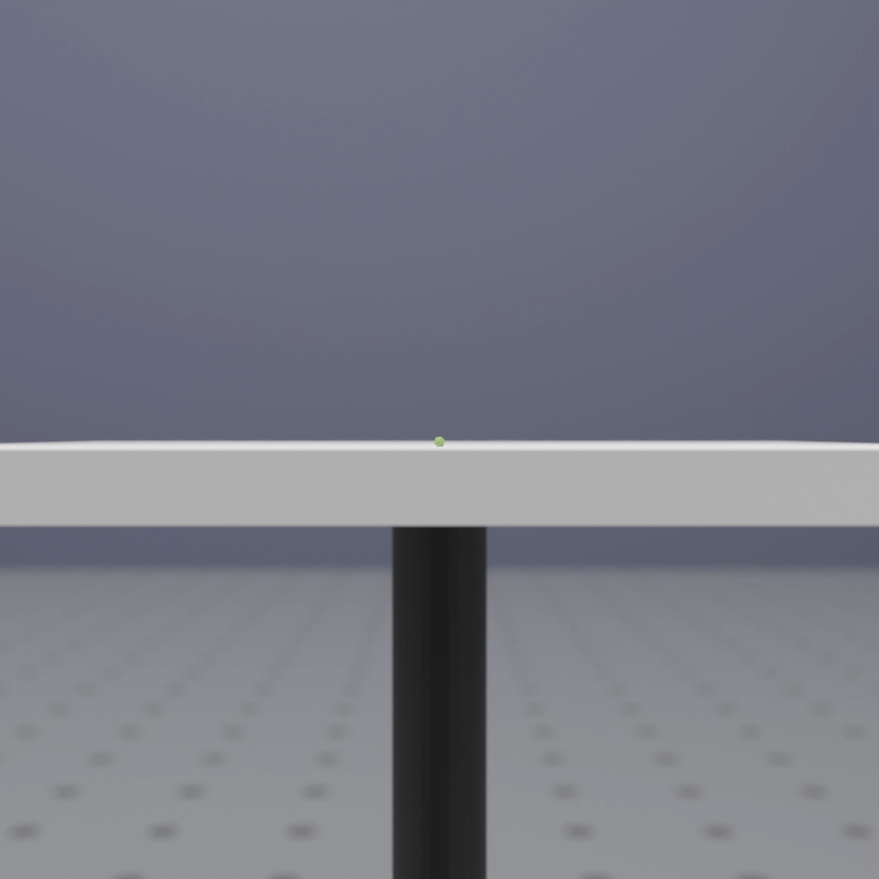
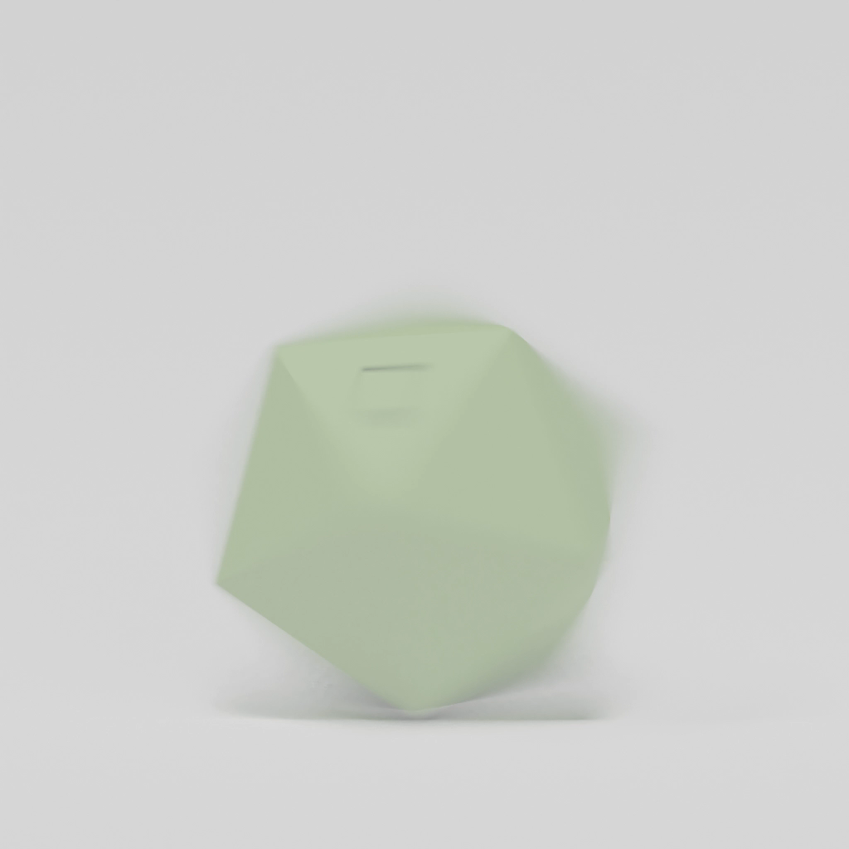
De l’échelle macroscopique à l’échelle microscopique
Distances de travail très courtes (5 cm)
Champ de vision réduit
Focales très longues (200 mm)
Difficultés d’illumination de la scène
Projection orthographique
Faible contraste et piqué
Profondeur de champ très courte (10 μm)
Introduction
État de l’art
Mesure de pose par mires périodiques
Performances
Applications
Conclusions

Slide 5

I. État de l’art de la mesure de position en microscopie
II. Méthodes de mesure de pose avec des mires périodiques
Introduction
III. Évaluation des performances de la méthode
IV. Applications à la microrobotique
Conclusions et perspectives

Slide 6
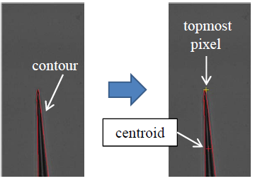
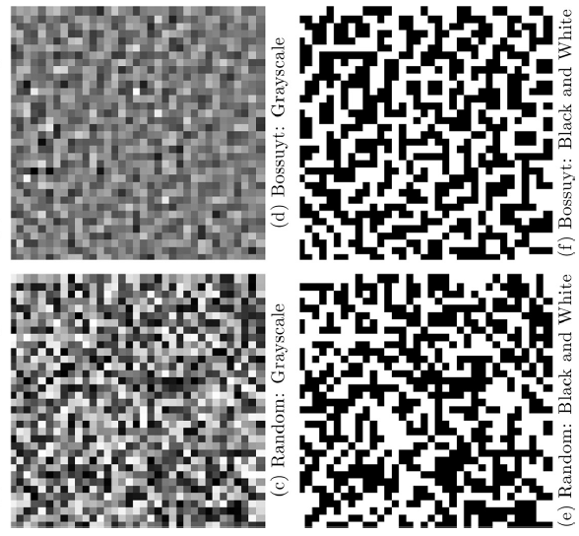
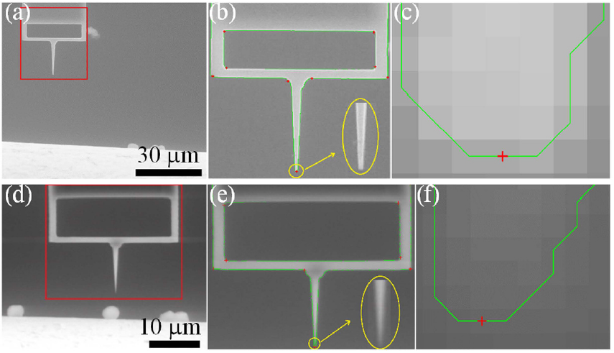
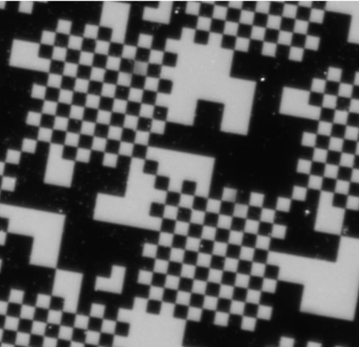
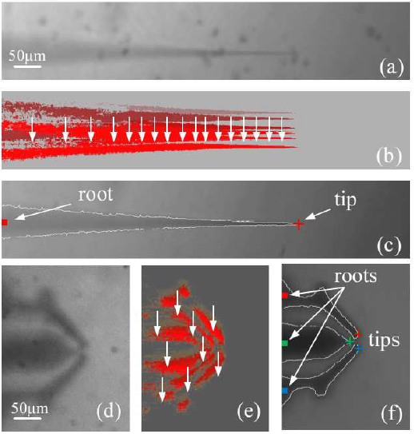
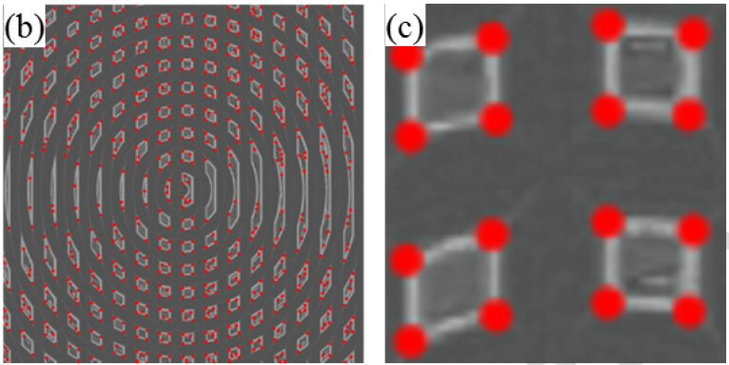
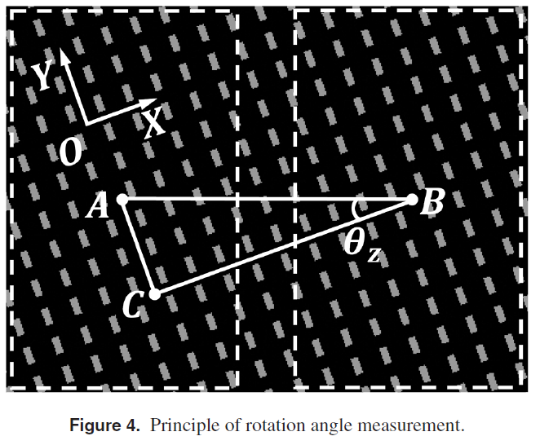
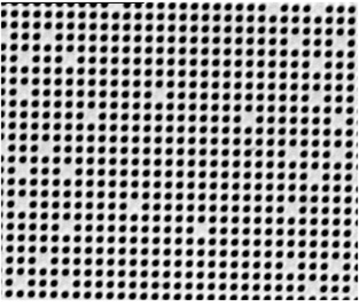
Aperçu des méthodes de mesure de position en microscopie
Détection pixélique de contours
Intercorrelation
Mesure de phase
Avci, E., Nguyen, C. N., Ohara, K., Kojima, M., Mae, Y., & Arai, T. (2013)
Bomarito, G. F., Hochhalter, J. D., Ruggles, T. J., & Cannon, A. H. (2017)
Résolution
0.001 px
0.1 px
Shang, W., Lu, H., Wan, W., Fukuda, T., & Shen, Y. (2016)
1 px
0.01 px
0.5 px
Zhao, C., Cheung, C. F., & Liu, M. (2019)
mesure au nano
Chen, Z. H., & Huang, P. S. (2016)
Liu, J., Gong, Z., Tang, K., Lu, Z., & Sun, Y. (2013)
Acher, O., & Nguyen, T. L. (2019)
Introduction
État de l’art
Mesure de pose par mires périodiques
Performances
Applications
Conclusions
Notes:
Chen, Z. H., & Huang, P. S. (2016). A vision-based method for planar position measurement. Measurement Science and Technology, 27(12), 125018.
Acher, O., & Nguyen, T. L. (2019, June). Turning a machine vision camera into a high precision position and angle encoder: NanoGPS-OxyO. In Optical Measurement Systems for Industrial Inspection XI (Vol. 11056, p. 110562O). International Society for Optics and Photonics.
Shang, W., Lu, H., Wan, W., Fukuda, T., & Shen, Y. (2016). Vision-based nano robotic system for high-throughput non-embedded cell cutting. Scientific reports, 6(1), 1-14.
Zhao, C., Cheung, C. F., & Liu, M. (2019). Nanoscale measurement with pattern recognition of an ultra-precision diamond machined polar microstructure. Precision Engineering, 56, 156-163.
Avci, E., Nguyen, C. N., Ohara, K., Kojima, M., Mae, Y., & Arai, T. (2013, May). Towards high-speed automated micromanipulation. In 2013 IEEE International Conference on Robotics and Automation (pp. 1718-1723). IEEE.
Liu, J., Gong, Z., Tang, K., Lu, Z., & Sun, Y. (2013, May). Locating end-effector tips in automated micromanipulation. In 2013 IEEE International Conference on Robotics and Automation (pp. 1724-1729). IEEE.
Bomarito, G. F., Hochhalter, J. D., Ruggles, T. J., & Cannon, A. H. (2017). Increasing accuracy and precision of digital image correlation through pattern optimization. Optics and Lasers in Engineering, 91, 73-85.

Slide 7
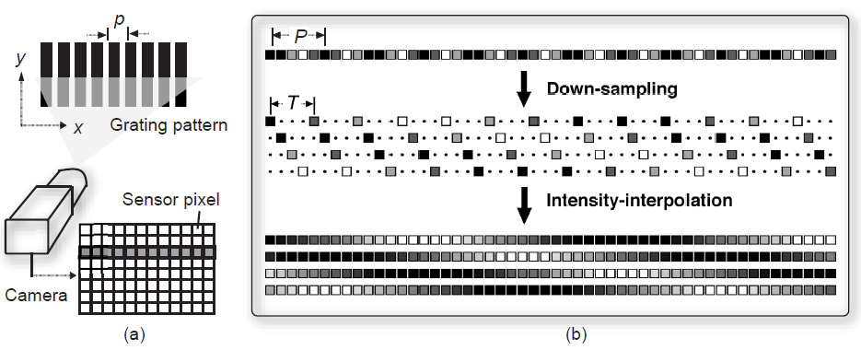
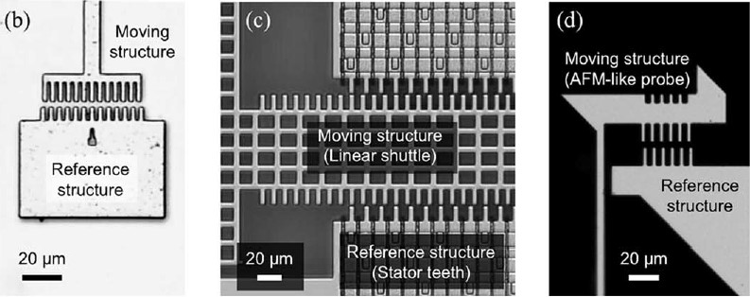
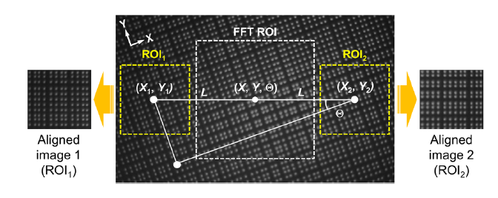
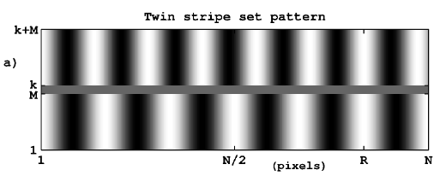
Marqueurs périodiques et mesure de phase
Moiré
Mires périodiques
Résolution 3 nm, plage de 2x2 cm²
Résolution 42 nm, plage de 10 μm
Résolution 0.5 nm, plage de 10 μm
(Sugiura, 2015)
Yamahata, C., Sarajlic, E., Krijnen, G. J., & Gijs, M. A. (2010)
Mires Vernier
Résolution 15 nm, plage de 25x25 mm²
Galeano-Zea, J. A. G., Sandoz, P., & Robert, L. (2009)
Résolution 10 nm, plage de 1x1 cm²
Résolution 0.5 nm, plage de 221 μm
Guelpa, V., Laurent, G. J., Sandoz, P., Zea, J. G., & Clévy, C. (2014)
Chen, Z. H., & Huang, P. S. (2016)
Kim, J. A., Kim, J. W., Kang, C. S., & Jin, J. (2018)
Introduction
État de l’art
Mesure de pose par mires périodiques
Performances
Applications
Conclusions
Notes:
Kim, J. A., Kim, J. W., Kang, C. S., & Jin, J. (2018). Note: An absolute XY-Θ position sensor using a two-dimensional phase-encoded binary scale. Review of Scientific Instruments, 89(4), 046105.
Zea, J. A. G., Sandoz, P., & Robert, L. (2009, September). Position encryption of extended surfaces for subpixel localization of small-sized fields of observation. In 2009 International Symposium on Optomechatronic Technologies (pp. 22-27). IEEE.
Chen, Z. H., & Huang, P. S. (2016). A vision-based method for planar position measurement. Measurement Science and Technology, 27(12), 125018.
Guelpa, V., Laurent, G. J., Sandoz, P., Zea, J. G., & Clévy, C. (2014). Subpixelic measurement of large 1D displacements: Principle, processing algorithms, performances and software. Sensors, 14(3), 5056-5073.
Yamahata, C., Sarajlic, E., Krijnen, G. J., & Gijs, M. A. (2010). Subnanometer translation of microelectromechanical systems measured by discrete Fourier analysis of CCD images. Journal of Microelectromechanical Systems, 19(5), 1273-1275.
Sugiura, H., Sakuma, S., Kaneko, M., & Arai, F. (2015). On-chip method to measure mechanical characteristics of a single cell by using moiré fringe. Micromachines, 6(6), 660-673.

Slide 8
Verrous actuels – objectifs de recherche
Limites
Objectifs
Belle photo de microrobot
Wissem ?
Emmanuel Piat, force ovocyte
Faible plage de mesure
Faible robustesse en microscopie
Mesure planaire seulement
$$xyα$$
𝑥𝑦𝛼
Occultation, bruit, éclairage etc…
1 période
Mesure de pose 3D
Robustesse aux conditions d’imagerie défavorables
Applications à la microrobotique
Extension à une plage centimétrique
Introduction
État de l’art
Mesure de pose par mires périodiques
Performances
Applications
Conclusions

Slide 9

I. État de l’art de la mesure de position en microscopie
II. Méthodes de mesure de pose avec des mires périodiques
Introduction
III. Évaluation des performances de la méthode
IV. Applications à la microrobotique
Conclusions et perspectives

Slide 10
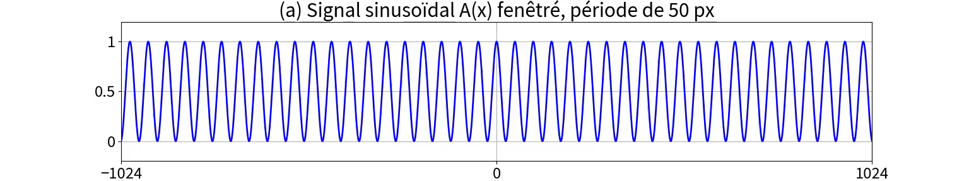
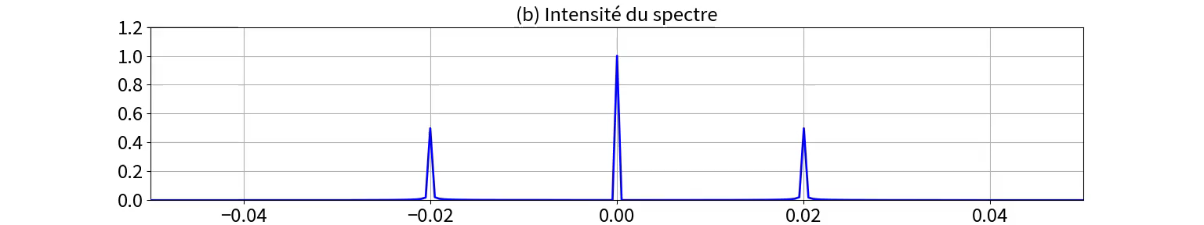
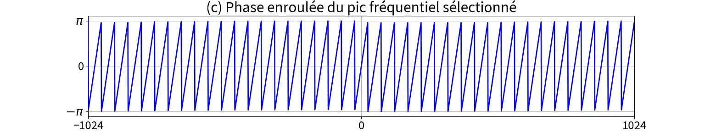
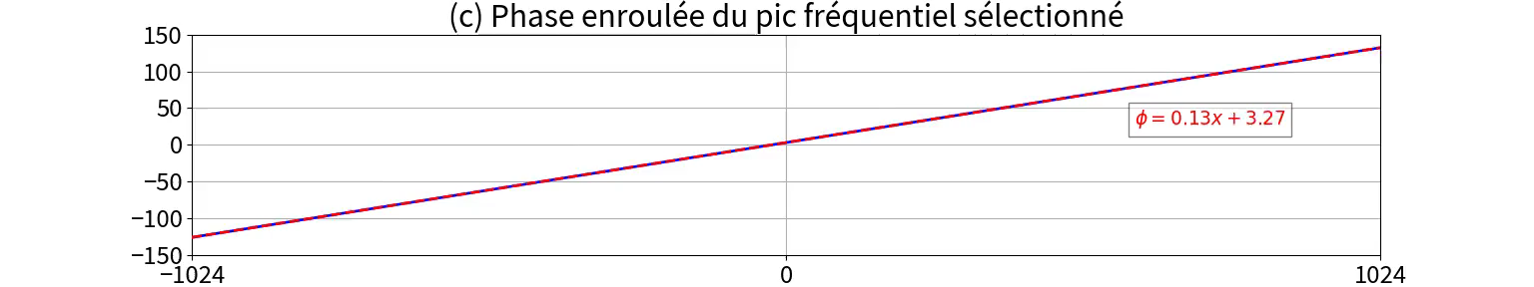
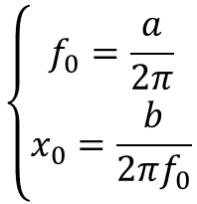
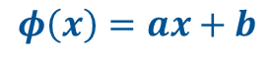
Propriété des signaux périodiques 1D échantillonées
Changement de référentiel par rapport à la camera et à la mesure de la phase sur chaque pixel
255
Spatial
Transformée de Fourier
Période un plus grande pour mieux voir la phase enroulée
Filtre gaussien en rouge à rajouter !
Freq.
Filtrage gaussien du pic fréquentiel
Transformée de Fourier inverse
Phase = pi
Phase = 0
Phase = -pi
Spatial
Angle de la transformée de Fourier inverse
Déroulage de la phase
$$\left\{\begin{aligned}f_{0}=\frac{a}{2π} \\ x_{0}=\frac{b}{2πf_{0}}\end{aligned}\right.$$
Spatial
Régression linéaire
$$φ\left(x\right)=ax+b$$
Mesure de phase sur un seul pixel = trop bruité
Phase du signal global souhaité ➔ regression linéaire
Mesure de pose par mires périodiques
Filtrage gaussien = filter passer bande
Droite de regression = resolution de la méthode
Introduction
État de l’art
Performances
Applications
Conclusions

Slide 11
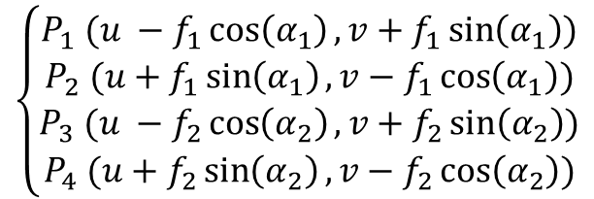
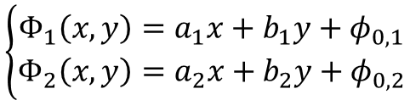
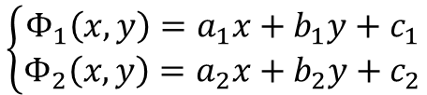
Propriété des signaux périodiques 2D
4 pics de Dirac principaux :
$$\left\{\begin{matrix}P_{1} (u −f_{1}\cos\left(α_{1}\right), v+f_{1}\sin\left(α_{1}\right)) \\ P_{2} (u+f_{1}\sin\left(α_{1}\right), v−f_{1}\cos\left(α_{1}\right)) \\ P_{3} (u −f_{2}\cos\left(α_{2}\right), v+f_{2}\sin\left(α_{2}\right)) \\ P_{4} (u+f_{2}\sin\left(α_{2}\right), v−f_{2}\cos\left(α_{2}\right))\end{matrix}\right.$$
Signal échantillonné : filtrage 2D et régression linéaire sur plan de phase
$$\left\{\begin{matrix}Φ_{1}\left(x,y\right)=a_{1}x+b_{1}y+c_{1} \\ Φ_{2}\left(x,y\right)=a_{2}x+b_{2}y+c_{2}\end{matrix}\right.$$
$$\left\{\begin{matrix}Φ_{1}\left(x,y\right)=a_{1}x+b_{1}y+φ_{0,1} \\ Φ_{2}\left(x,y\right)=a_{2}x+b_{2}y+φ_{0,2}\end{matrix}\right.$$
6 informations indépendantes
Phi1 phi2 Directement représentatif de la phase du pixel central => de sa postion par rapport à la mire
A1 b1 a2 b2 correspondent aux autres DDLs
Introduction
État de l’art
Mesure de pose par mires périodiques
Performances
Applications
Conclusions

Slide 12
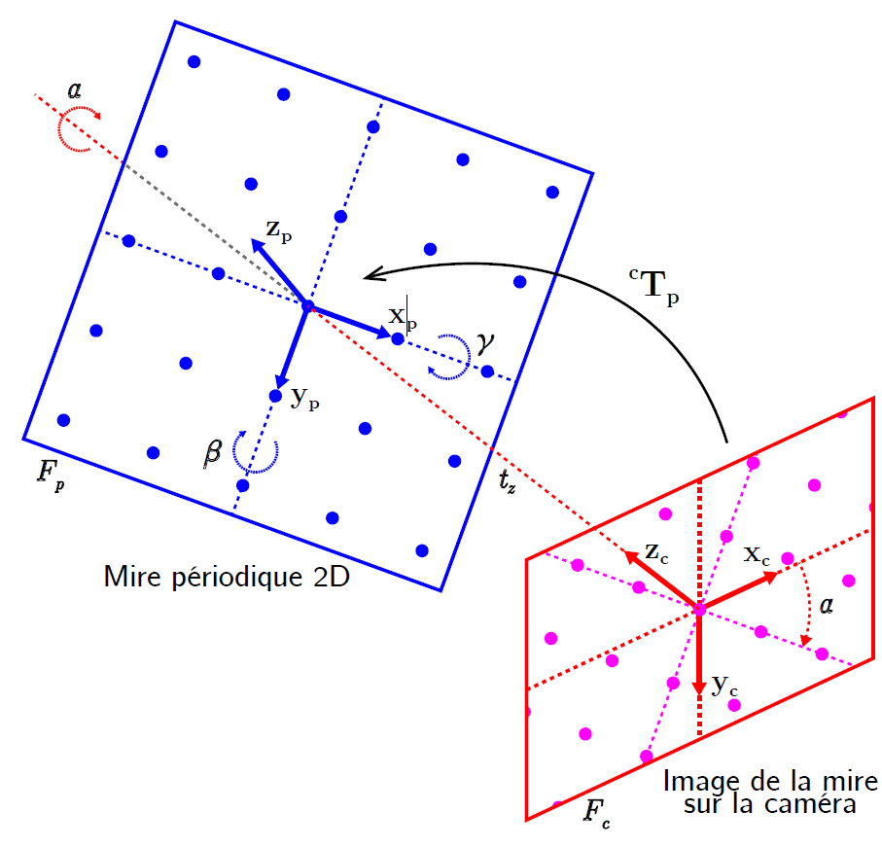
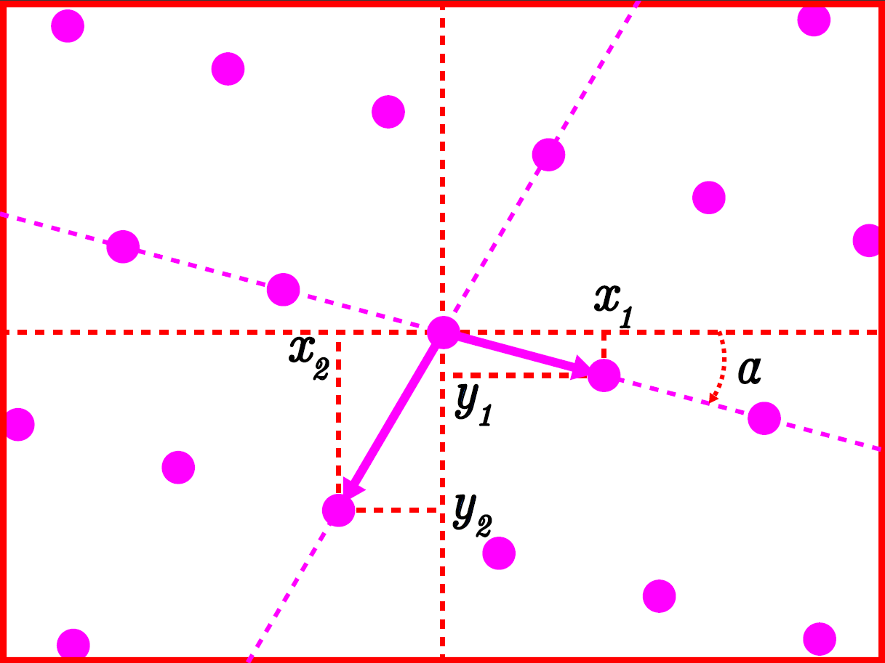
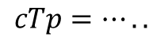
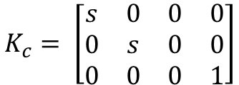
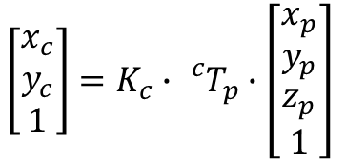
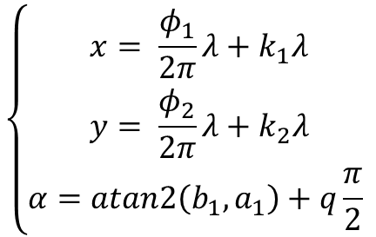
Quid du 3D ?
Modèle de projection orthographique utilisé :
$$\left[\begin{matrix}x_{c} \\ y_{c} \\ 1\end{matrix}\right]=K_{c}∙{{}_{}^{c}T}_{p}∙\left[\begin{matrix}x_{p} \\ y_{p} \\ \begin{aligned}z_{p} \\ 1\end{aligned}\end{matrix}\right]$$
$$K_{c}= \left[\begin{matrix}s & 0 & 0 & 0 \\ 0 & s & 0 & 0 \\ 0 & 0 & 0 & 1\end{matrix}\right]$$
avec
$$cTp=…..$$
$$\left\{\begin{aligned}x= \frac{φ_{1}}{2π}λ+k_{1}λ \\ y= \frac{φ_{2}}{2π}λ+k_{2}λ \\ α=atan2\left(b_{1},a_{1}\right)+q\frac{π}{2} \end{aligned}\right.$$
Mesure alpha, x et y (directement la phase)
A une période
A pi/2
K1 k2 et q restent inconnus a ce stade
Introduction
État de l’art
Mesure de pose par mires périodiques
Performances
Applications
Conclusions

Slide 13
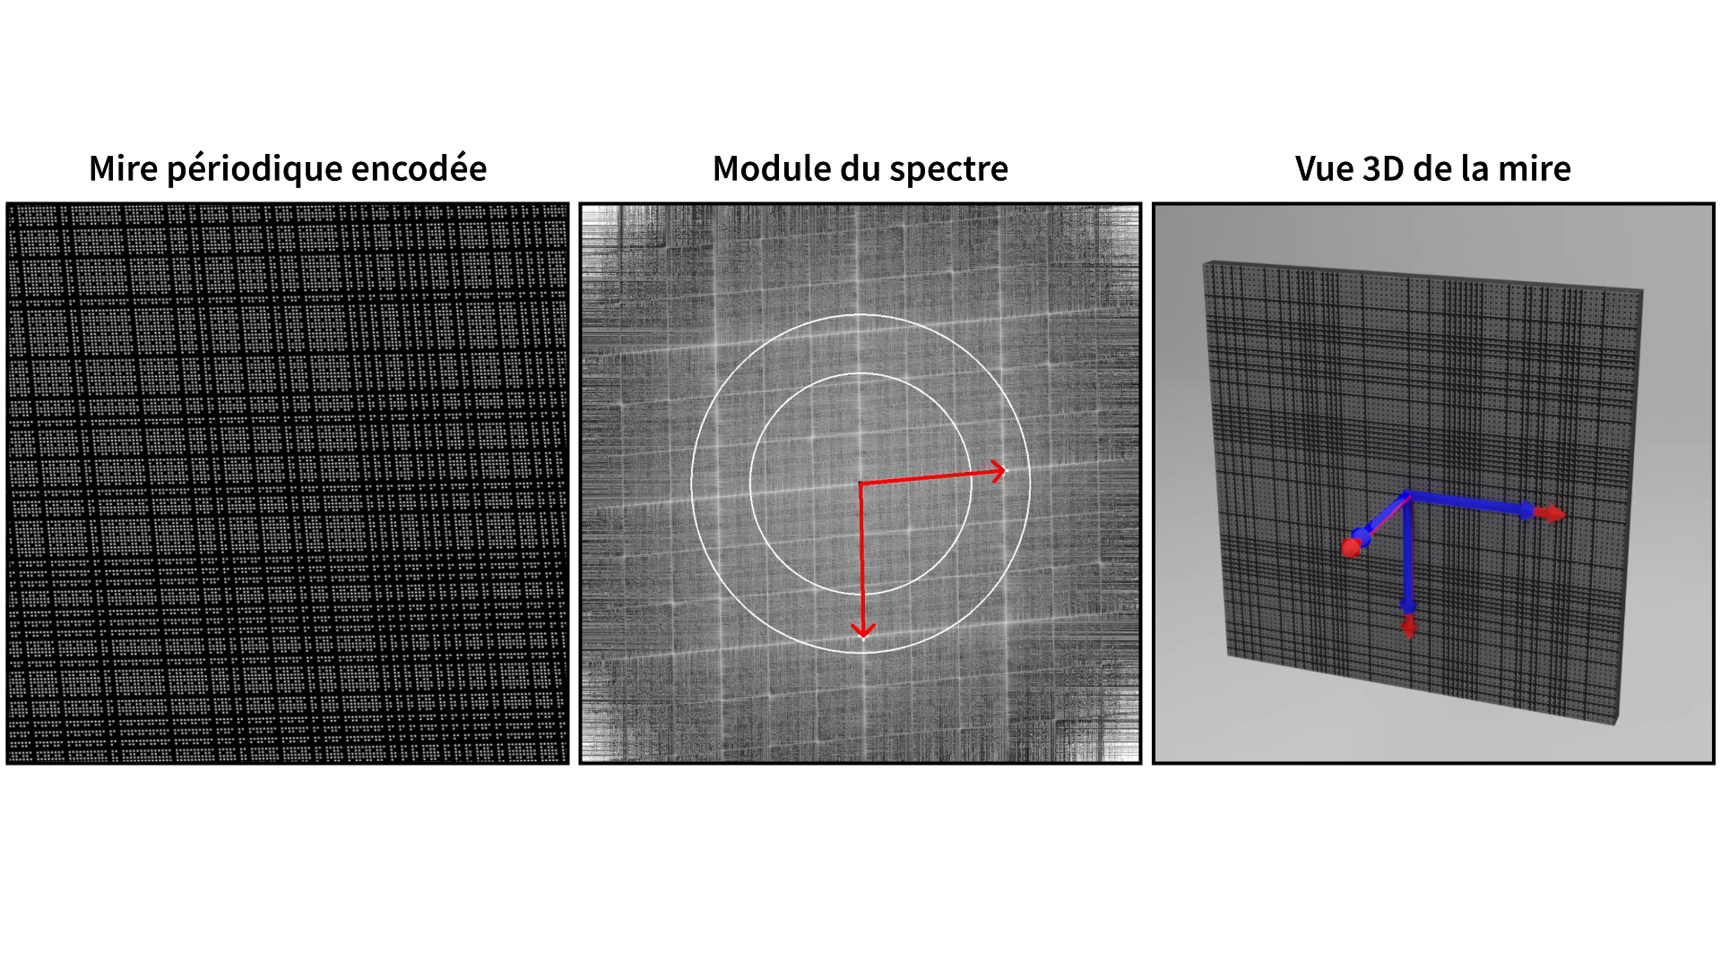
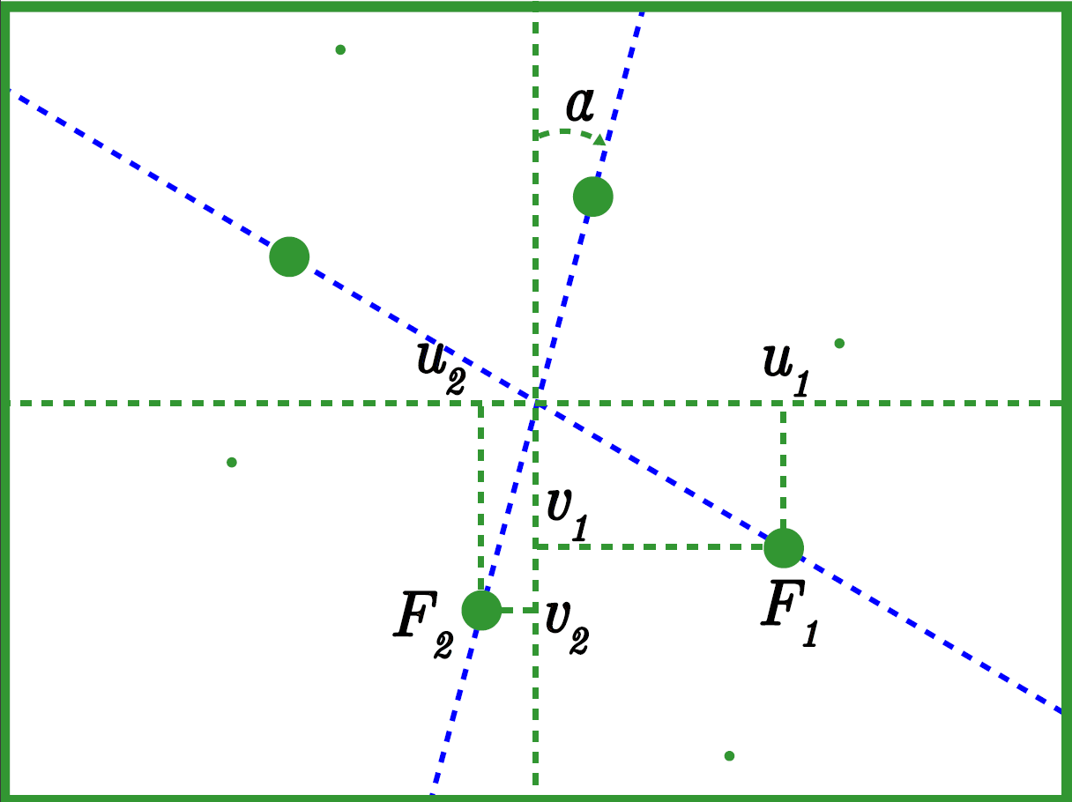
Quid du 3D ?
Vue 3d | image de la mire | Densité spectrale
Modèle de projection orthographique utilisé :
$$\left[\begin{matrix}x_{c} \\ y_{c} \\ 1\end{matrix}\right]=K_{c}∙{{}_{}^{c}T}_{p}∙\left[\begin{matrix}x_{p} \\ y_{p} \\ \begin{aligned}z_{p} \\ 1\end{aligned}\end{matrix}\right]$$
$$K_{c}= \left[\begin{matrix}s & 0 & 0 & 0 \\ 0 & s & 0 & 0 \\ 0 & 0 & 0 & 1\end{matrix}\right]$$
avec
Rajouter avec les equation de u1 v1, u2 v2 et leur lien avec x1 y1 et x2 y2
Quid de beta gamma et z ?
s
Introduction
État de l’art
Mesure de pose par mires périodiques
Performances
Applications
Conclusions

Slide 14
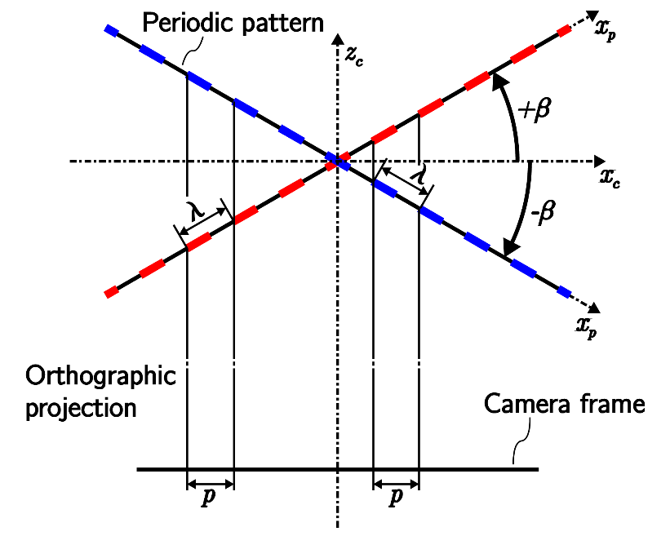
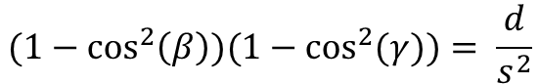
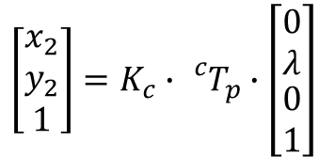
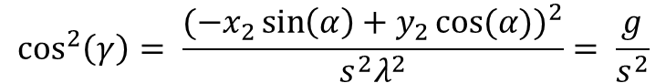
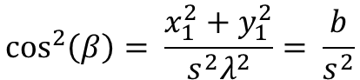
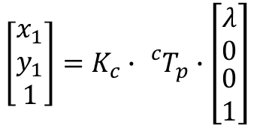
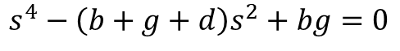

Mesure de pose 3D d’une mire 2D
Exploitation du spectre
En projetant les points définissant le repère orthonormé de la mire :
$$\left[\begin{matrix}x_{1} \\ y_{1} \\ 1\end{matrix}\right]=K_{c}∙{{}_{}^{c}T}_{p}∙\left[\begin{matrix}λ \\ 0 \\ \begin{aligned}0 \\ 1\end{aligned}\end{matrix}\right]$$
$$\left[\begin{matrix}x_{2} \\ y_{2} \\ 1\end{matrix}\right]=K_{c}∙{{}_{}^{c}T}_{p}∙\left[\begin{matrix}0 \\ λ \\ \begin{aligned}0 \\ 1\end{aligned}\end{matrix}\right]$$
et
$$\cos^{2}\left(β\right)= \frac{x_{1}^{2}+y_{1}^{2}}{s^{2}λ^{2}}= \frac{b}{s^{2}}$$
On obtient :
4 jeux de solutions
$$\cos^{2}\left(γ\right)= \frac{(−x_{2}{\sin\left(α\right)+y_{2}\cos{(α))}}^{2}}{s^{2}λ^{2}}= \frac{g}{s^{2}}$$
Ambiguïté inhérente à la projection orthographique
$s^{2}$ s’obtient de l’équation $\sin^{2}{(β)∙\sin^{2}\left(γ\right)}=\frac{(x_{2}{\cos\left(α\right)+y_{2}\sin{(α))}}^{2}}{s^{2}λ^{2}}= \frac{d}{s^{2}}$
Qui s’écrit
$$(1−\cos^{2}\left(β\right))(1−\cos^{2}{(γ}))= \frac{d}{s^{2}}$$
Donnant une equation du second ordre
$$s^{4}−\left(b+g+d\right)s^{2}+bg=0$$
2 groupes de 4 jeux de solutions
Introduction
État de l’art
Mesure de pose par mires périodiques
Performances
Applications
Conclusions

Slide 15
Mesure de pose 3D d’une mire 2D
Relier s avec z ?
Jusqu’où le modèle ortho est valable en projection perspective ?
Extrapolation possible jusqu’à quell point ?
Slide sur la perspective
Introduction
État de l’art
Mesure de pose par mires périodiques
Performances
Applications
Conclusions

Slide 16
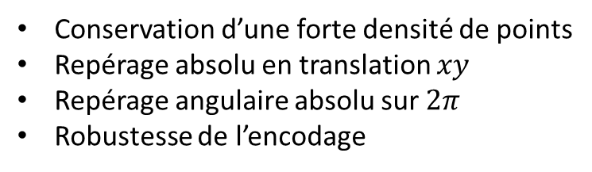
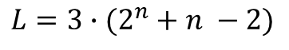
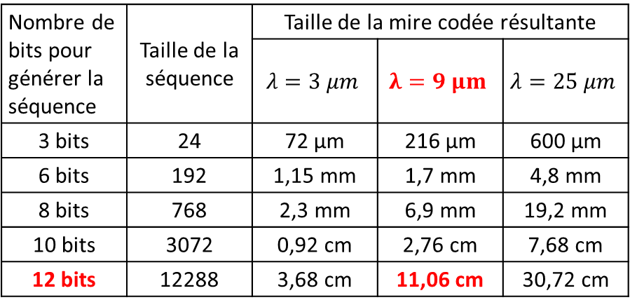
Extension de la plage de mesure
Séquence codée à registre de decalage :
$$L=3∙(2^{n}+n −2)$$
Nombre de bits pour générer la séquence | Taille de la séquence | Taille de la mire codée résultante
 |  | $$λ=3 μm$$ | $$λ=9 μm$$ | $$λ=25 μm$$
3 bits | 24 | 72 µm | 216 µm | 600 µm
6 bits | 192 | 1,15 mm | 1,7 mm | 4,8 mm
8 bits | 768 | 2,3 mm | 6,9 mm | 19,2 mm
10 bits | 3072 | 0,92 cm | 2,76 cm | 7,68 cm
12 bits | 12288 | 3,68 cm | 11,06 cm | 30,72 cm
9 points
3 présent
1 absent
2 x
2 y
1 xy
Conservation d’une forte densité de points
Repérage absolu en translation $xy$
Repérage angulaire absolu sur $2π$
Robustesse de l’encodage
9 points
5 points codants
Introduction
État de l’art
Mesure de pose par mires périodiques
Performances
Applications
Conclusions

Slide 17
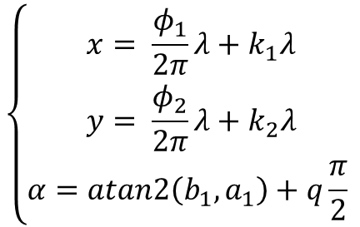
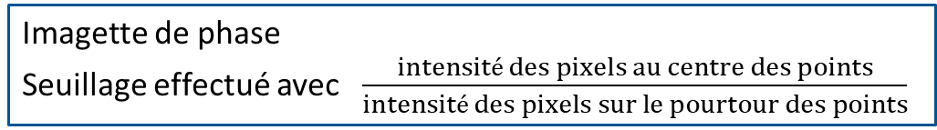
Décodage robuste et absolu de la position
Echelle pixellique vers echelle en ordre de frange
Rassembler l’information pertinente des points (relati
*e_
(e)
Mire périodique encodée acquise
Sélection des pixels dont la phase est proche de 0
Sélection des pixels dont la phase est proche de $±π$
Sélection des pixels dont la phase est proche de ±𝝅
Seuillage adaptatif pour la détection robuste de la présence – absence des points
Vue RGB des trois sous figures précédentes
$$\left\{\begin{aligned}x= \frac{φ_{1}}{2π}λ+k_{1}λ \\ y= \frac{φ_{2}}{2π}λ+k_{2}λ \\ α=atan2\left(b_{1},a_{1}\right)+q\frac{π}{2} \end{aligned}\right.$$
Détection de la presence / absence des points
Imagette de phase
Seuillage effectué avec $\frac{intensité des pixels au centre des points}{intensité des pixels sur le pourtour des points}$
Introduction
État de l’art
Mesure de pose par mires périodiques
Performances
Applications
Conclusions

Slide 18

I. État de l’art de la mesure de position en microscopie
II. Méthodes de mesure de pose avec des mires périodiques
Introduction
III. Évaluation des performances de la méthode
IV. Applications à la microrobotique
Conclusions et perspectives

Slide 19
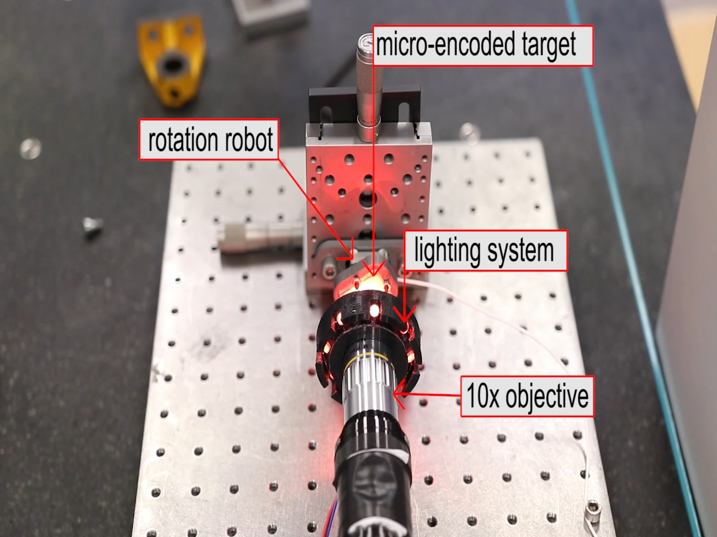

Résolution atteinte (1/2)
Dispositif experimental utilisé
Axe | Résolution | Justesse
$$x$$ | $0.96$ nm | 1.15%
$$y$$ | $0.77$ nm | -
$$z$$
$$α$$ | $4.07$ μrad. | 0.0004%
$$β$$
$$γ$$
André, A. N., Sandoz, P., Mauzé, B., Jacquot, M., & Laurent, G. J. (2020). Sensing one nanometer over ten centimeters: A microencoded target for visual in-plane position measurement. IEEE/ASME Transactions on Mechatronics, 25(3), 1193-1201.
Introduction
État de l’art
Mesure de pose par mires périodiques
Performances
Applications
Conclusions

Slide 20



Résolution atteinte (2/2)
Axe | Résolution | Plage de mesure
$$x$$ | $0.96$ nm | 11,6 cm
$$y$$ | $0.77$ nm | -
$$z$$ | $<0.1$ mm | -
$$α$$ | $4.07$ μrad. | 2 pi
$$β$$ | $120.5$ μrad. | 0.35%
$$γ$$ | $118.1$ μrad. | -
André, A. N., Sandoz, P., Mauzé, B., Jacquot, M., & Laurent,G. J. Pose Measurement at Small Scale by Spectral Analysis of Periodic Patterns. International Journal of Computer Vision, soumis en Avril 2021
Introduction
État de l’art
Mesure de pose par mires périodiques
Performances
Applications
Conclusions

Slide 21



Mettre 3 figures pour les esais de robustesse
Garder les vidéos pour la fin de la presentation ➔ pour les questions
Essais de robustesse à la dégradation des images acquises
Vitesse defocus en x2
Éclairage variable
Defocus
Bruit dans l’image
Occultation
André, A. N., Sandoz, P., Mauzé, B., Jacquot, M., & Laurent, G. J. (2020). Robust phase-based decoding for absolute (X, Y, Θ) positioning by vision. IEEE Transactions on Instrumentation and Measurement, 70, 1-12.
Introduction
État de l’art
Mesure de pose par mires périodiques
Performances
Applications
Conclusions

Slide 22

I. État de l’art de la mesure de position en microscopie
II. Méthodes de mesure de pose avec des mires périodiques
Introduction
III. Évaluation des performances de la méthode
IV. Applications à la microrobotique
Conclusions et perspectives

Slide 23

Développement d’une bibliothèque logicielle polyvalente
Fonctionnalités
Génération de mires
Simulations
Fabrication
Mesure de pose
2D
3D
Multi langages
C++
Python
Matlab
Tests unitaires
Outils mis en oeuvre
Types de mires polyvalents
André, A. N., Sandoz, P., & Laurent, G. J., Logiciel Vernier Library déposé à l’Agence pour la Protection des Programmes (APP), identifiant IDDN.FR.001.510013.000.S.P.2020.000.41100, Dec. 2020
https://projects.femto-st.fr/vernier/en
Introduction
État de l’art
Mesure de pose par mires périodiques
Performances
Applications
Conclusions

Slide 24
Développement d’une bibliothèque logicielle polyvalente
Video plutôt qu’image fixe
Qu’est ce qui est dispo sur le site
Photo du site internet + performances
André, A. N., Sandoz, P., & Laurent, G. J., Logiciel Vernier Library déposé à l’Agence pour la Protection des Programmes (APP), identifiant IDDN.FR.001.510013.000.S.P.2020.000.41100, Dec. 2020
https://projects.femto-st.fr/vernier/en
Introduction
État de l’art
Mesure de pose par mires périodiques
Performances
Applications
Conclusions

Slide 25


Application à l’étalonnage de microrobots
Mesurer la justesse d’un robot 6DDL sériel
Erreur cumulative sur chacun des axes
Mesurer la position directement sur l’effecteur
Introduction
État de l’art
Mesure de pose par mires périodiques
Performances
Applications
Conclusions

Slide 26

Étalonnage de microrobots à articulations souples
Benjamin Mauzé
Thèse soutenue le 11/01/21
Encadré par G. Laurent, R. Dahmouche et C. Clévy
7 lieux de mesure :
6 qrcodes + 1 megarena
Pour ce cas applicatif besoin de :
plage resolution pas de solution
Megarena 9 microns
Multi echelle
3DDL
absence de solution alternative
Mesurer la justesse d’un robot à articulations souples
Difficulté de mettre des capteurs physiques
Mesurer la position directement sur la plateforme centrale
Résolution en translation de 8.2 nm en rotation de 2.6 μrad.
Mesurer la justesse d’un robot à articulations souples
Difficulté de mettre des capteurs physiques
Mesurer la position directement sur la plateforme centrale
Résolution en translation de 3.41 μm et en rotation de 14.3 μrad.
Megarena 140 microns ➔ Côté declinable a différentes échelles (micro à macro)
Mauzé, B., Dahmouche, R., Laurent, G. J., André, A. N., Rougeot, P., Sandoz, P., & Clévy, C. (2020). Nanometer precision with a planar parallel continuum robot. IEEE Robotics and Automation Letters, 5(3), 3806-3813.
Introduction
État de l’art
Mesure de pose par mires périodiques
Performances
Applications
Conclusions

Slide 27

Mesure duale force – déplacement sur fibre végétale
Jason Govilas
En thèse depuis oct. 2019
Encadré par V. Placet, C. Clévy et J. Beaugrand
Image du capteur (plutôt en haut à gauche)
Video des qr codes
Caractériser des fibres naturelles en compression
Pas de capteur assez précis existants
Mesure force – déplacement à l’aide de mires QR Codes
10
Vue fibre compression
André, A. N., Lehmann, 0., Govilas, J., Laurent, G. J., Saa-dana, H., Sandoz, P., Gauthier, V., Lefevre, A., Bolopion, A., Agnus, J.,Placet, V., & Clévy, C. Robotic Micro-Assembly of Fluidic Chips and Single Fiber Compression Test Based-on XYΘ Visual Measurement with High-Precision Fiducial Markers. IEEE Transactions onAutomation Science and Engineering, soumis en juillet 2021
Introduction
État de l’art
Mesure de pose par mires périodiques
Performances
Applications
Conclusions

Slide 28

Micro-assemblage de puces micro-fluidiques
Olivier Lehmann
Ingénieur de recherche
Assemblage de micro puces fluidiques
Impossibilité de mettre des capteurs sur les plaques en verre
Asservissement visuel à grande résolution
Assemblage résolu à 50 nm
Rajouter image de puces fluidique + mires
André, A. N., Lehmann, 0., Govilas, J., Laurent, G. J., Saa-dana, H., Sandoz, P., Gauthier, V., Lefevre, A., Bolopion, A., Agnus, J.,Placet, V., & Clévy, C. Robotic Micro-Assembly of Fluidic Chips and Single Fiber Compression Test Based-on XYΘ Visual Measurement with High-Precision Fiducial Markers. IEEE Transactions onAutomation Science and Engineering, soumis en juillet 2021
Introduction
État de l’art
Mesure de pose par mires périodiques
Performances
Applications
Conclusions

Slide 29

I. État de l’art de la mesure de position en microscopie
II. Méthodes de mesure de pose avec des mires périodiques
Introduction
III. Évaluation des performances de la méthode
IV. Applications à la microrobotique
Conclusions et perspectives

Slide 30

Conclusions
Mesure de pose 3D
Analyse spectrale des mires
Résolution nanométrique en $xy$
Résolution nanométrique en 𝒙𝒚
Résolution 4 μrad. en $α$ 120 μrad. en $βγ$
Résolution 4 μrad. en 𝜶 120 μrad. en 𝜷𝜸
Extension à une plage centimétrique
Encodage de la mire
Plage de 10x10 cm²
Plage variable selon taille du code
Robustesse aux conditions d’imagerie défavorables
Segmentation en imagette de phase
Flou, bruit, occultation, éclairage
Applications à la microrobotique
Création du logiciel Vernier
Méthode polyvalente
Diversité des mires pour couvrir plusieurs cas applicatifs
Résolution 120 μrad. en $βγ$
Pas de mesure en $z$
Applications aux cas macroscopiques
Introduction
État de l’art
Mesure de pose par mires périodiques
Performances
Applications
Conclusions

Slide 31
Merci pour votre attention
Si vous avez des questions n’hésitez pas !

Slide 32


Étude des dérivées successives de la phase
Dérivée seconde du plan de phase $≡$ signe de l’angle hors-plan
Lever l’ambiguïté sur les angles $β$ et $γ$
Introduction
État de l’art
Mesure de pose par mires périodiques
Performances
Applications
Conclusions

Slide 33
Perspectives : Vers des mires non planaires
Introduction
État de l’art
Mesure de pose par mires périodiques
Performances
Applications
Conclusions

Slide 34





Perspectives : la microscopie à holographie numérique
Mesure interférentielle
Utilise une source cohérente
Rayon principal séparé en deux
Référence
Objet
Figure d’interférence, hologramme
Mesure de l’intensité et de la phase du rayon éclairant l’objet
Résolution nanométrique en $z$
du microradian en $βγ$
Introduction
État de l’art
Mesure de pose par mires périodiques
Performances
Applications
Conclusions

Slide 35

Perspectives : la microscopie à holographie numérique
Introduction
État de l’art
Mesure de pose par mires périodiques
Performances
Applications
Conclusions

Slide 36

Propriété des mires périodiques 1D en continu
Enlever grille
Enlever trait rouge de la période, cotation horiztontale phase et période

